Slide 1
Lukáš Richter
23.4.2015

Slide 2
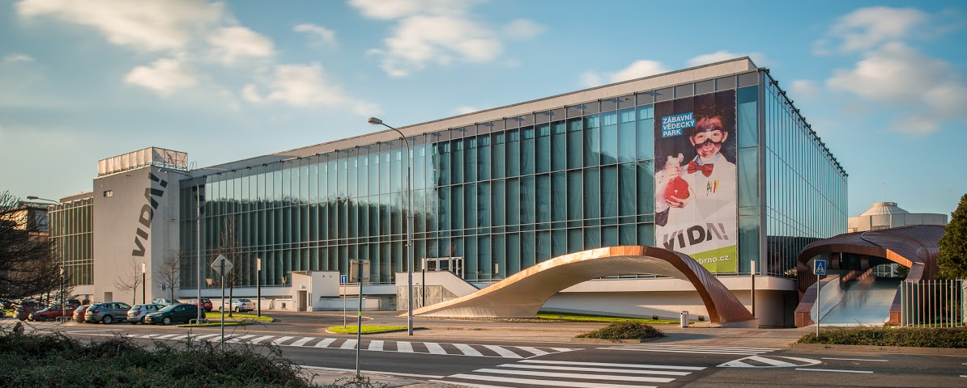
Co to je zábavní vědecký park?
Kde nás najdete?
Kdy máme otevřeno?
Pro koho tu jsme?

Slide 3
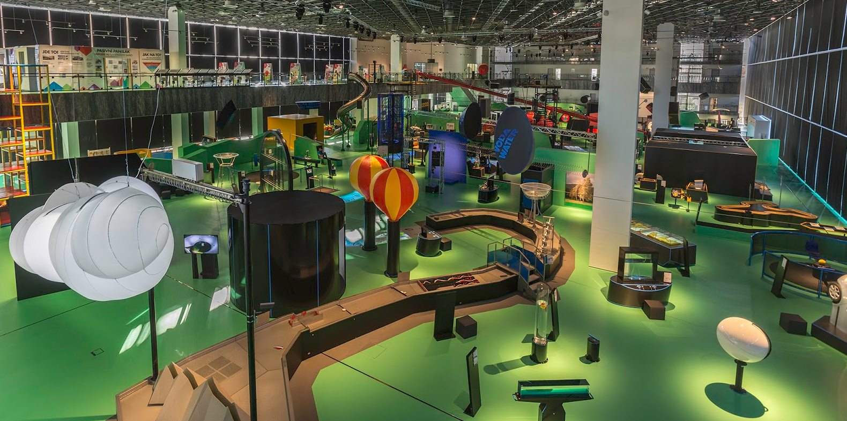
151 exponátů na 4500m²
4 sekce
Dětské science centrum

Slide 4
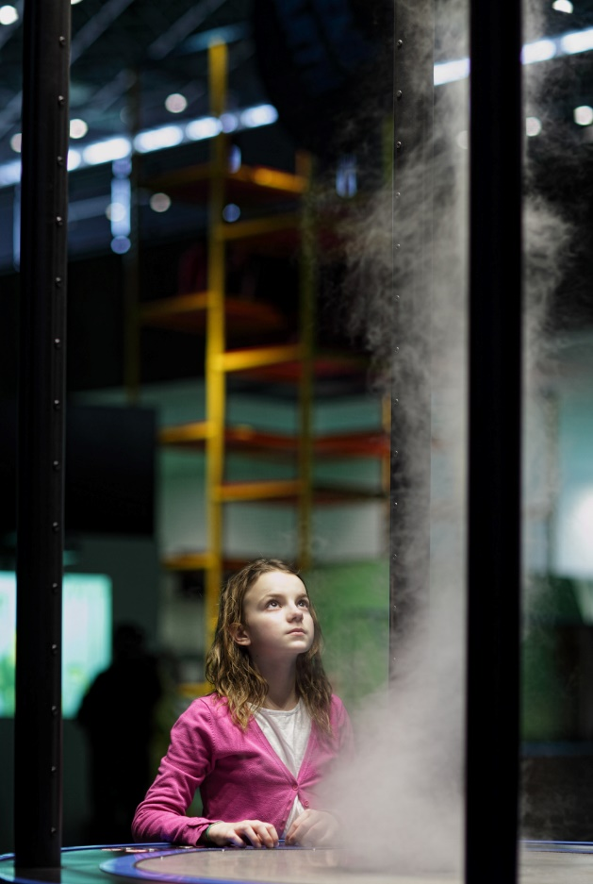
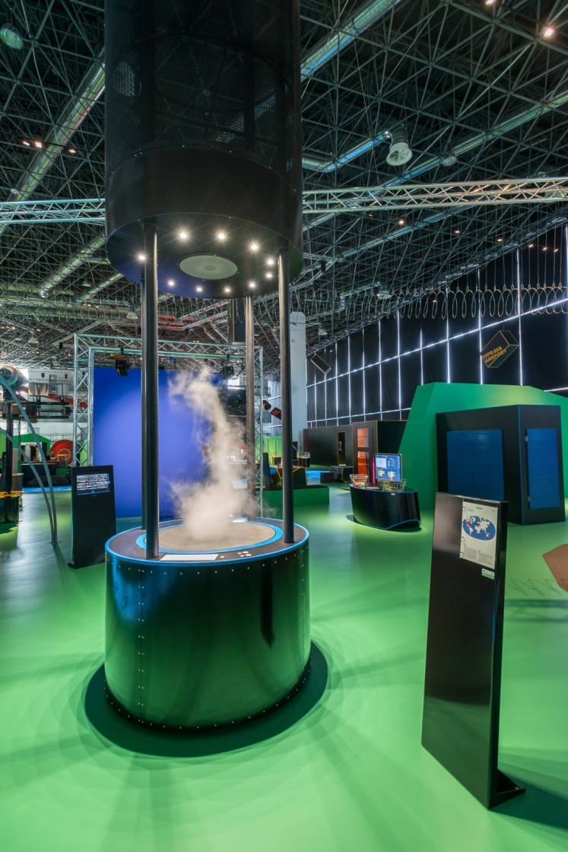

Slide 5
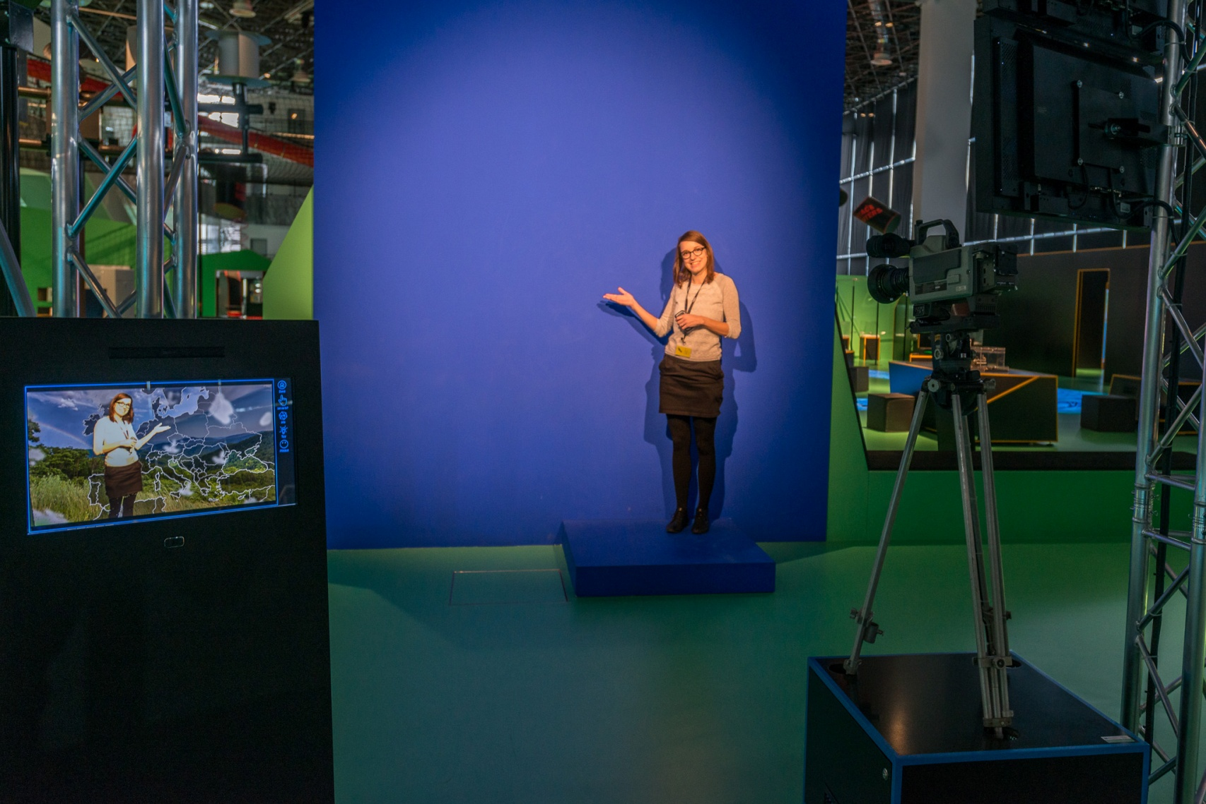

Slide 6
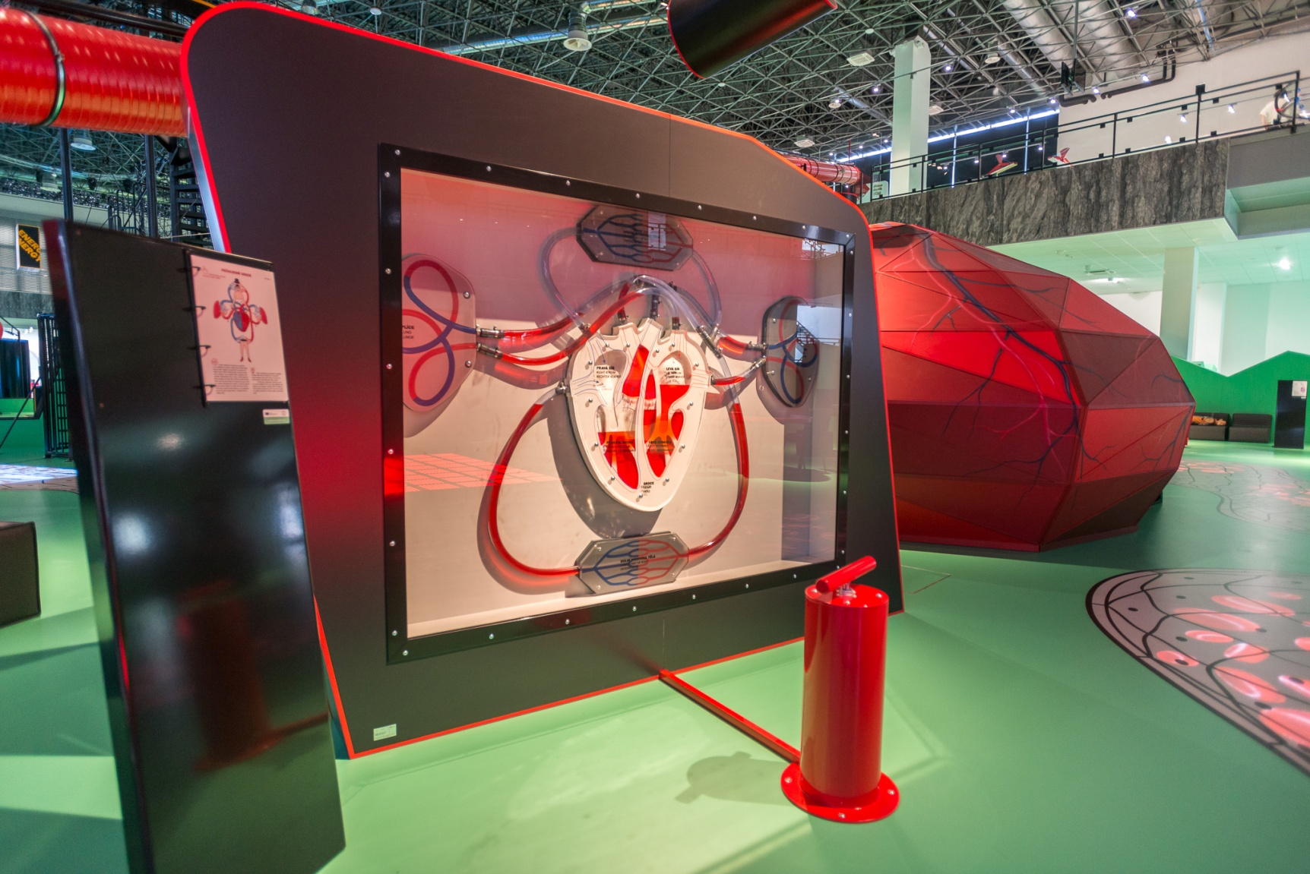

Slide 7
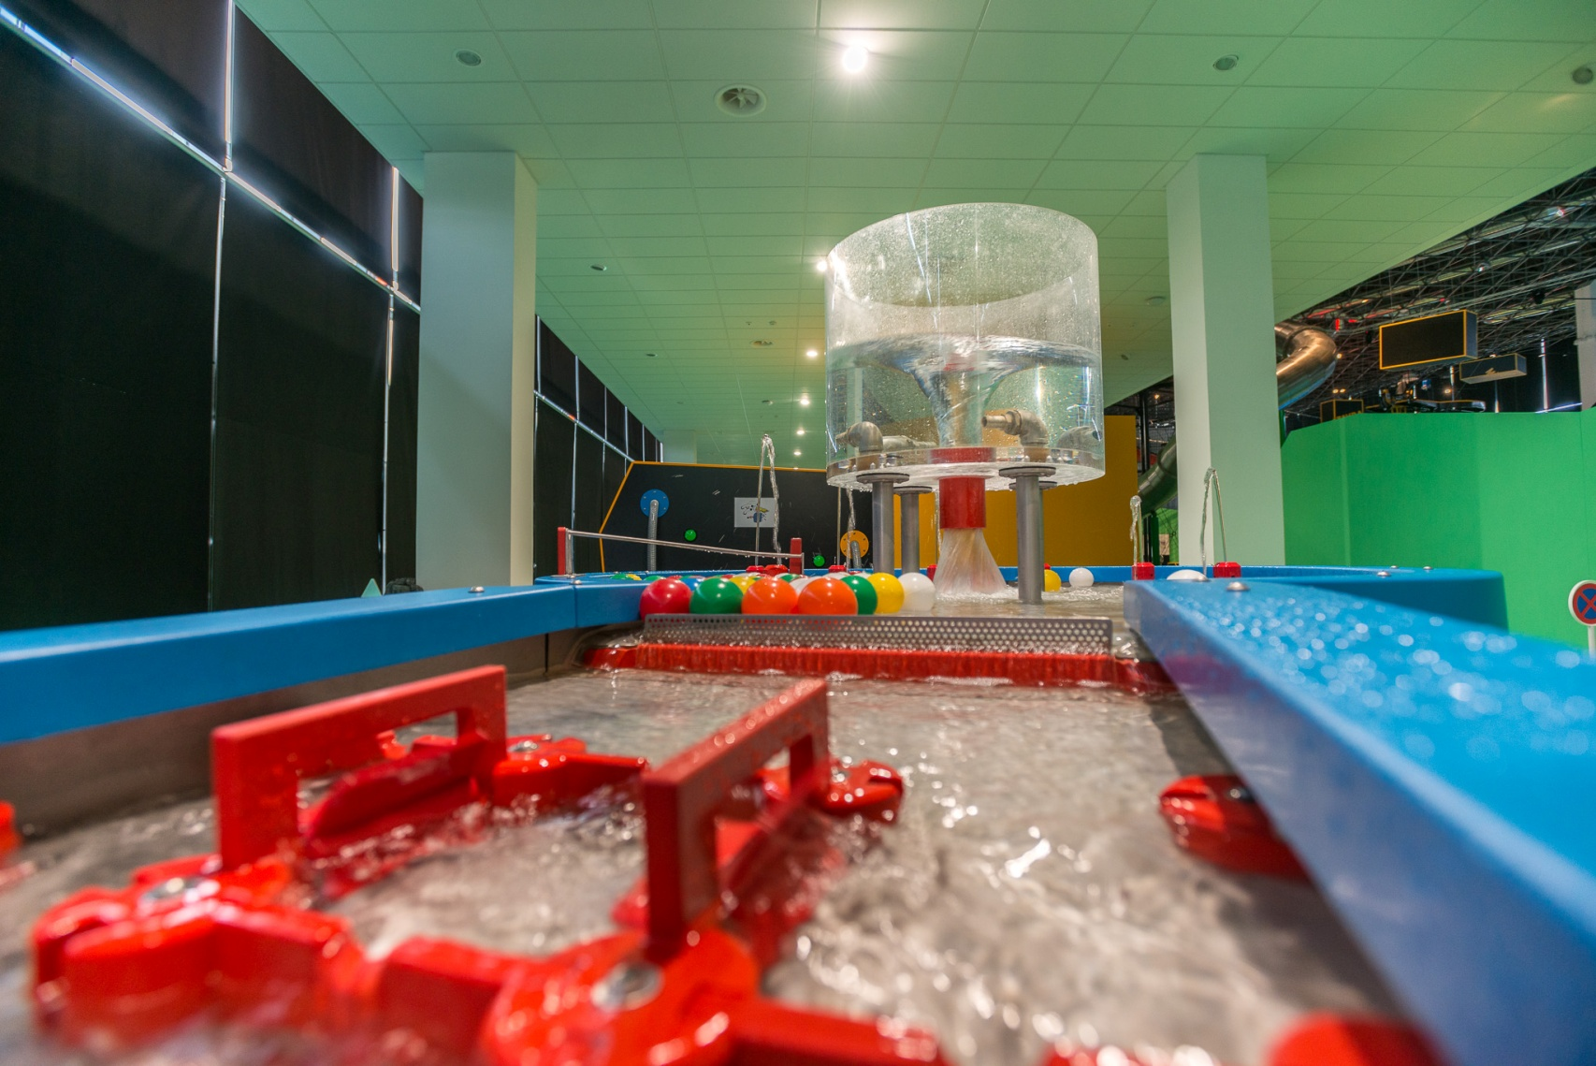

Slide 8
science show
aktuální výstavy
speciální programy pro školy
dílny pro veřejnost

Slide 10
Děkuji Vám za pozornost a budu se na Vás těšit ve VIDA! science centru
Lukáš Richter
lukas.richter@vida.cz
725 078 997

